Slide 1
第四章 模拟进化与遗传算法
参考文献：
[1] Goldberg D. E. , Genetic Algorithms in Search, Optimization, and Machine learning, Reading, MA: Addison Weley, 1989
[2] 徐宗本，张讲社，郑亚林，计算智能中的仿生学：理论与算法，科学技术出版社，2003

Slide 2
模拟进化计算 （Simulated Evolutionary Computation) 是近二十年来信息科学、人工智能与计算机科学的一大研究领域，由此所派生的求解优化问题的仿生类算法（遗传算法、演化策略、进化程序），由于其鲜明的生物背景、新颖的设计原理、独特的分析方法和成功的应用实践，正日益形成全局搜索与多目标优化理论的一个崭新分支。

Slide 3
遗传算法（Genetic Algorithm,简称GA）是通过模拟生物进化过程来完成优化搜索的。
科学研究、工程实际与国民经济发展的众多问题可归结为“最大效益、最小代价”这类典型的优化模型。求解这类模型导致寻求某个目标函数（有解析表达式或无解析表达式）在特定区域上的最优解。

Slide 4
传统的建立在梯度计算基础上的非线性规划类方法，当目标函数仅具有单极点时，通常表现出较高的计算效率，但当目标函数具有多极值点时，由于其本身固有的局部优化性及不稳健等缺陷，而被广泛认为不适于全局优化问题的求解。
近二十年来，人们相继发展了许多求解全局优化问题的方法，一般可分为确定型与非确定型（如随机搜索）算法。

Slide 5
Monto-Carlo方法及模拟退火算法都归属后者（随机搜索算法）。当目标函数具有为数不多的极值点时，确定型算法常表现出较高的计算效率，但同时也暴露出算法复杂、对目标函数的性质要求高、可靠性差等缺点。相比而言，随机搜索方法具有较强的鲁棒性，算法容易实现，但常有计算效率低的缺点。

Slide 6
仿生类算法是近三十年来才发展起来的一类新型全局优化搜索技术，它们通过向自然界学习，借鉴生物进化机制求解问题。这类算法的主要优点在于其本质上的并行性、广泛的可适用性（如对目标函数的性态无特殊要求，特别可以没有明确的表达式）和较强的鲁棒性、简明性与全局优化性能。从基本思想的产生至今已有三十年的历史，广泛用于求解优化问题也有二十多年了。大量研究及广泛的应用实践已显示出它们作为可靠、有效的全局优化算法的巨大潜力和诱人前景。

Slide 7
仿生类算法，就其目前发展而言，可分为仿生过程算法与仿生结构算法两大类，前者以模拟进化算法为代表，后者以神经网络为典型。
生物进化过程
建立在达尔文进化论与孟德尔遗传变异规律基础上的现代生物学认为，生物进化是从低级向高级、从简单向复杂、趋势向上、而又呈现出多枝齐头并进多样化发展的演化过程。生物的进化表现为“适者生存，不适者被淘汰”，也就是常说的“优胜劣汰”。绝大多数生物的进化通过繁殖（reproduction）、变异（mutation）、竞争（competition）、选择（selection）四个基本过程实现。

Slide 8
繁殖是现存物种得以生存、延续的必要条件。生物界中最常见且被科学实验证明最有利于进化的繁殖方式是有性生殖 （ sexual reproduction ) ；
变异是生物进化的根本保证；
竞争是规模有无限扩大趋势的生物体分享有限生存资源的直接结果；
最后在竞争的环境下，自然界不可避免地会对生物的生存进行选择。

Slide 9
现代细胞遗传学与分子遗传学进一步从微观揭示了生物进化的根本原因：生物进化是遗传与变异相互作用的结果，遗传的主要物质是细胞核中染色体上的基因（所谓染色体，即DNA大分子，基因是染色体上具有遗传效应的DNA片段，又称遗传信息），遗传物质的特异性决定了生物体的多样性，其稳定性保证了生物物种的稳定性，而其变异给生物进化提供了可能，生物的遗传是通过父代对子代的基因传递来实现的，遗传信息的改变决定了生物体的变异。

Slide 10
模拟进化算法
模拟进化算法的核心思想源于这样的基本认识：体现在“优胜劣汰”这一自然规律的生物进化过程本身是一个自然的、并行发生的、鲁棒的优化过程，这一优化过程的目标是对环境的适应性（fitness)，而生物种群通过生物体的遗传、变异来达到优化（亦即进化）之目的，对生物进化的这种优化观点早在六十年代就引起J.H.Holland、 I.Recenberg及L.J.Fogel等计算智能学者的特别兴趣,并相继创立了现在被称之为遗传算法(genetic
algorithms)、演化策略(evolution strategies)和进化程序 (evolutionary programming)的模拟进化算法。

Slide 11
解全局优化问题的模拟进化算法本质上是一类建立在模拟生物进化过程基础上的随机搜索方法,其基本思想可概括为:
将待优化问题的目标函数理解作(或转换到)某生物种群对环境的适应性（fitness）
将优化变量对应于生物种群的个体(individual)
将所发展的求解优化问题的算法与生物种群的进化过程作类比

Slide 12
这样,假定我们考虑全局优化问题：
(p):
则(P)的多个可行解的一个集合可称之为一个种群(population),种群中的每一元素(可行解)可称之为是一个个体( individual),种群中个体的数目称之为此种群的规模。

Slide 13
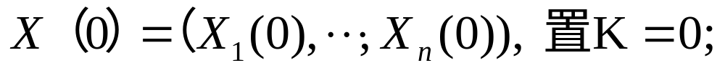
于是，求解问题（P）的一个不变规模（例如设为N）的模拟进化算法可抽象地描述如下：
步1. 随机确定初始种群：

Slide 14
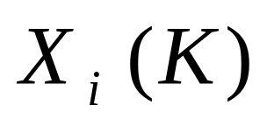
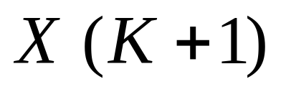
步 2. 计算当前种群中每一个体
的适应性(i=1,2, … ,N),并依据适应性指定其相应个体的繁殖概率;依据所指定的繁殖概率,通过遗传机制(杂交、变异）产生适量的新一代种群的候选种群，最后依据某种选择规则，从候选种群中确定新一代种群
步 3. 检验当前种群是否产生满意解或已达到预设的进化时限，如已满足，停止，否则令K：=K+1 转步2 。

Slide 15
从以上描述，我们看到，模拟进化算法与传统的确定性算法有以下明显区别：
第一，模拟进化算法的作用对象是由多个可行解组成的集合，而非单个可行解；
第二，模拟进化算法只利用函数的适应值信息，而无需应用梯度等其它辅助信息；
第三，模拟进化算法利用概率机制而非确定性迭代过程描述。正是这些有别于确定型方法的特征决定了模拟进化算法应用的广泛性、描述的简单性、本质上的并行性和良好的鲁棒性。

Slide 16
模拟进化算法在计算智能的广泛领域（如组合优化问题求解，人工神经网络的训练与结构优化，程序设计自动化中的查错处理，知识库的维护等）已得到广泛而成功的应用，但正如我们在下一节将要指出的，这类算法的研究目前已经处于基本成熟阶段，但作为全局优化的一类算法，其理论基础还不是十分完善。
模拟进化算法的典型执行策略
依历史发展与不同的应用侧重,模拟进化算法通常分为遗传算法、演化策略与进化程序三个典型的执行策略(也可视为三个不同的发展方向)。

Slide 17
6.1 遗传算法
遗传算法是目前研究得最为广泛的一类模拟进化算法，其基本思想源于六十年代。当时J.Holland在研究机器学习过程中,提出了一种借鉴生物进化机制的所谓自适应机器学习方法,1975年他发表《Adaptation in natural and artificial systems》的专著，如今发展成为标准形式的遗传算法。遗传算法的最初提出及其早期研究均在非数值计算方面（作为一种自适应机器学习方法），而近几年的研究才向人们展示了它对于解全局优化问题的成功应用。

Slide 18
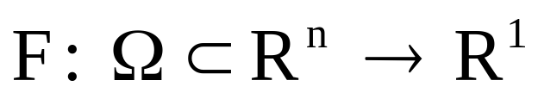
假定考虑全局优化问题（P）。遗传算法基于以下两条基本策略求解问题：
（1）对于给定的目标函数
它使用Ｆ的任一适应性（fitness)函数（换言之，一个值域非负、与Ｆ有相同极值点的函数）；
（２）代替直接作用于优化变量Ｘ，它作用于Ｘ的可称之为染色体（chromosome) 的某种编码（换言之，Ｘ的某种离散化近似表示。例如，长度为Ｌ且取值于某种字母表的数串）。

Slide 19
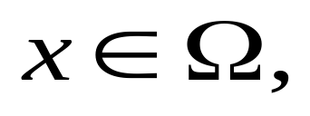
例如：Ｊ(x)=exp(F(x))是Ｆ的一适应性函数，而对任何 以它的诸坐标分量的固定长度的二进制近似依次排列，则给出Ｘ的一个编码。
给定Ｆ的任一适应性函数Ｊ和固定长度Ｌ、取值于某个字母表的数串染色体编码，求解问题（Ｐ）的标准遗传算法如下：

Slide 20
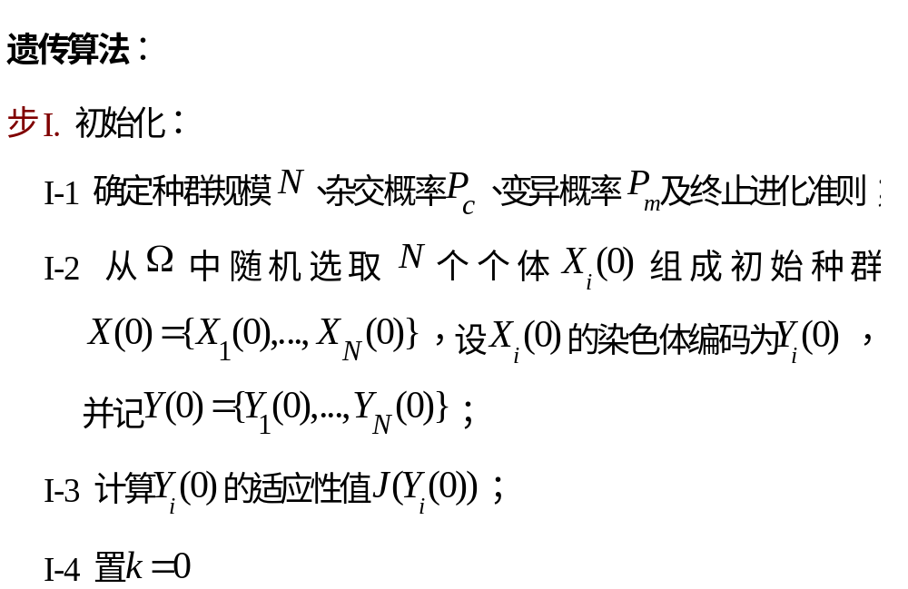

Slide 21
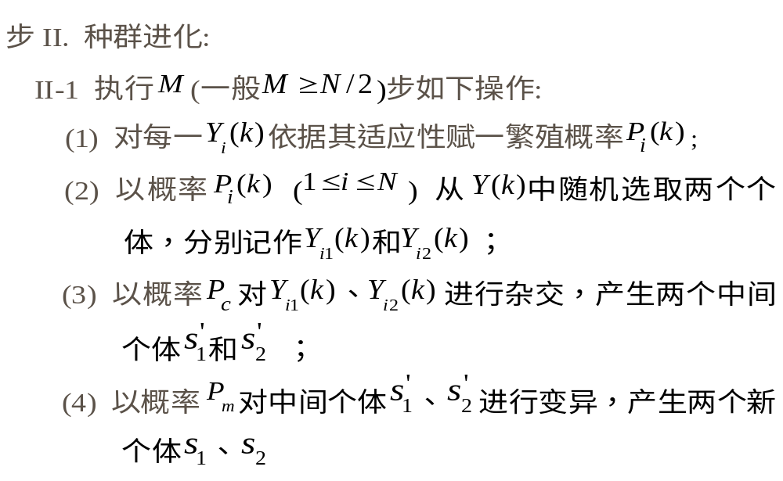

Slide 22
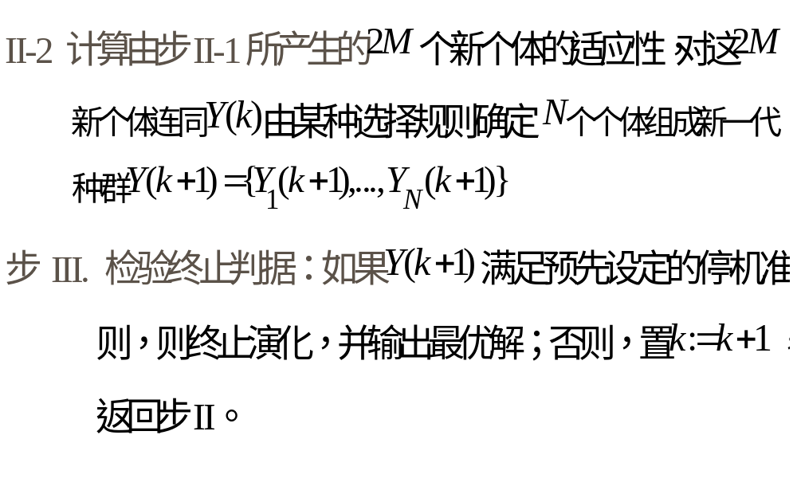

Slide 23
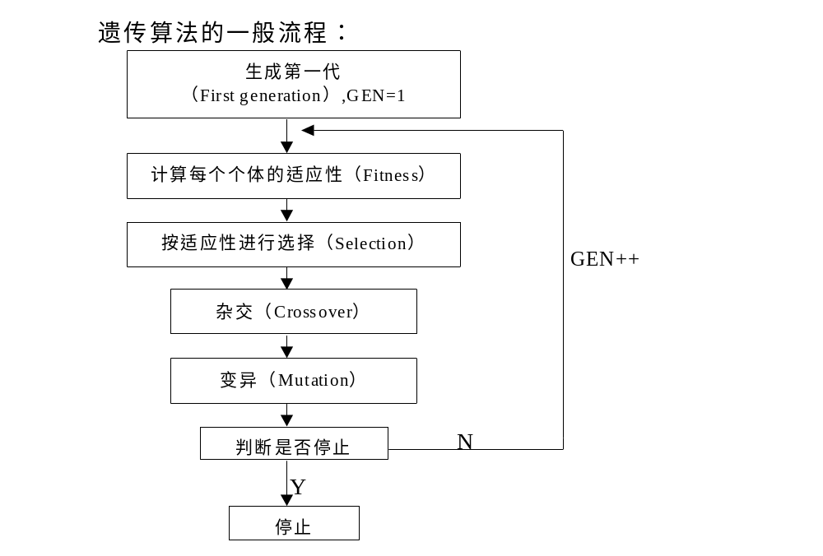

Slide 24
常规遗传算法（GA）的流程图：
是
否
GEN++
是
Gen=0
随机产生初始种群
终止判据是否满足？
输出结果
计算种群中每个个体的适应性
结束
i=0
i=M ?
①
②

Slide 25
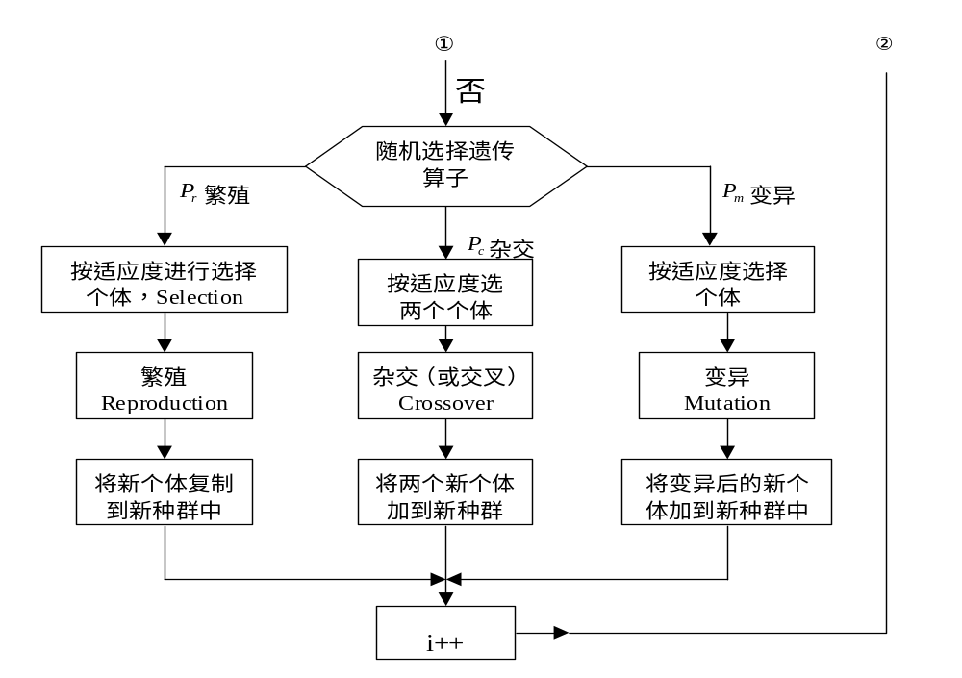


Slide 26
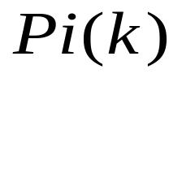
在上述算法中，种群进化步II，反映了遗传算法对生物进化过程的类比特征。如果说算法从父代种群Y(k)产生子代种群是某种遗传算子的作用，则根据算法定义，遗传算子将由以下特指的选择算子、杂交算子和变异算子复合构成：
(1) 选择算子：它由算法步II-1和II-2定义,其作用效果反映在对父代种群中每一个体所赋予的允许繁殖概率及其从2M个中间个体中如何选择子代种群的机制上。对于每一个体的允许繁殖概率 的确定,通常按照“适应性强的多复制,适应性差的遭淘汰,而具有平均适应性的基本不变”的原则。常见的赋值方法有“比例选择规则”:

Slide 27
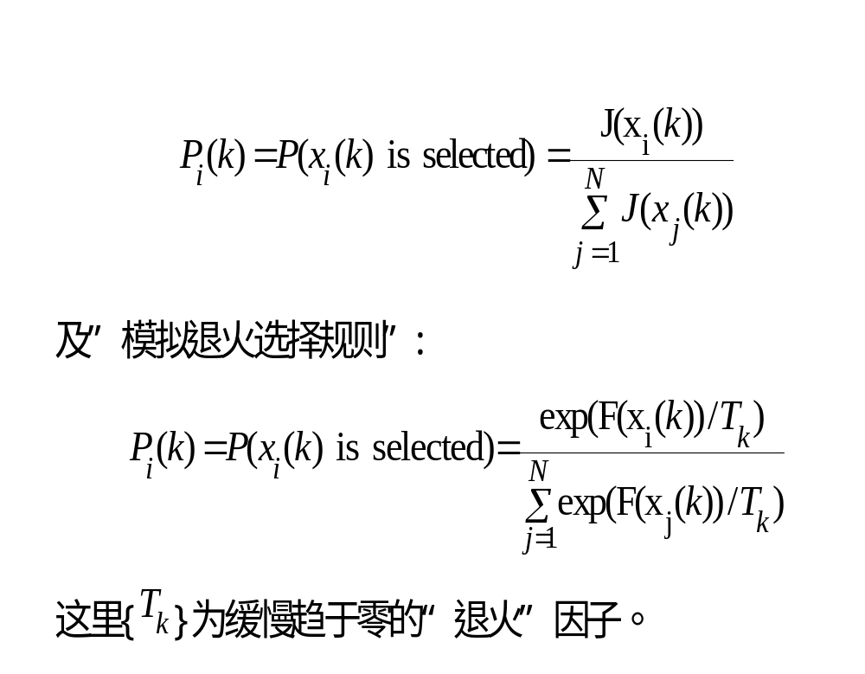

Slide 28

对于从中间种群挑选子代的原则（算法中的步II-2），除遵循“适者生存，不适者遭淘汰”、依据适应性大小选择的普遍原则外，常见的策略还加入“父代种群是否与中间种群一起参与竞争”的因素，如果算法在决定后代种群Y(K+1)时，皆从中间种群与父代种群的并中选择，则我们称这种策略为“父子混合选择”，值得注意的是，算法经常采用的一种父子混合选择策略称作“Elitist(杰出)选择,精英保留策略”，即以概率1保留父代中的最佳个体（即具有最高适应性的个体）到子代；如果父代不参加中间种群而仅由步II-1产生的2M新个体参与竞争，则我们称之为“自然选择”。

Slide 29


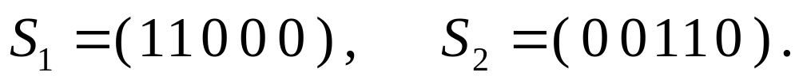
（2）杂交算子：这是由算法步II-1（3）所体现的二元运算。它作用于两个个体而产生两个新个体，是对生物有性繁殖方式的抽象，因而也是遗传算法中促进进化的主要手段，常见的杂交算子是单点杂交(one-point crossover)。以定长二进制染色体编码为例，单点杂交算子的作用方式为：在所规定的编码格式中随机选取一点（杂交位置），然后依概率交换选作父本的两个个体（数串）杂交位置以后的部分，以形成新的两个个体。例如，给定父本个体：
如杂交位置选定在编码格式从左向右的第三位，则一点杂交算子的作用产生如下两个新个体：

Slide 30
类似地，也有应用两点杂交（two-point crossover）,多点杂交（multi-point crossover）及均匀杂交（uniform crossover）的报道。应用杂交算子的作用在于：它使杂交产生的新个体不同于用作父代的个体，使算法所产生的种群可遍历定长编码格式的搜索空间，以达到全局优化的目的。
(3)变异算子： 这是描述算法II-1(4)的操作，用以模拟生物进化中基因（gene）的变异。在采用优化变量的染色体编码情形，个体可理解作染色体，而染色体中的每一位可理解作基因。

Slide 31

变异算子的作用方式是：对染色体（个体）的各个基因，依次以概率改变其相应的码值，替换值（称为等位基因，alleles）则以均匀概率从用于编码的字母表中选取，例如（仍假设采用定长二进制编码，从而字母表是{0，1} ）给定变异概率 =0.05,且假定产生（0,1）之间的随机数依次是0.55, 0.04, 0.27, 0.01, 0.9, 则个体（11001）的变异结果为（10011）.变异算子的作用在于使算法达到局部极值时有逃离局部极值“陷阱”的可能性。

Slide 32
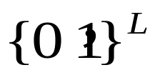
遗传算法自提出，特别是八十年代中期以来，已得到广泛研究与应用。其研究的内容大体集中在以下几个方面：
（1）有关算法随机搜索机理的研究。我们已经看到，遗传算法是通过作用于一个初始种群，而循环执行复制、杂交、变异及选择过程的随机迭代，故阐明如此简单的循环操作如何有效搜索整个编码空间以达到全局优化之目的有特别重要的意义。在这方面，J.H.Holland等人发展的所谓“模式(schema)理论”引人注目。一个模式是指编码空间（即所使用的染色体的全体。当应用L位二进制串编码时，该空间为 ）中具有相同构形（configuration）的编码的子集。

Slide 33
所谓具有相同构形是指：这个子集中诸编码串在某些位上具有相同的码值。例如，在编码空间 中，集合
是一个模式。给定一个模式，一个编码称为与该模式相匹配，如果在模式的确定位上，此编码的值与模式的值相同，例如，
编码（1 0 0 0 1 0 1 1 0 0） 、(1 0 1 0 1 0 1 0 0 0)均与上述所指定的模式M相匹配。

Slide 34
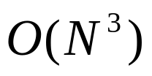
任一给定编码必与许多模式相匹配。模式理论的核心在于：遗传算法能够有效搜索的根本原因是，它充分利用了模式所描述的编码之间的相似性，虽然算法仅作用于N个编码组成的种群，但这N个编码实际上包含 阶个模式的信息。这一性质常被称作是遗传算法的隐含并行性(implicit parallism)。

Slide 35
模式理论可以较好的解释遗传算法的搜索机制。对于任一模式，定义它的阶为模式中确定码值的个数，而定义它的长度为模式中第一个确定码值位与最后一个确定码值位之间的差，则Holland证明了如下的模式定理：“具有短长度的、低阶的、适应性在群体平均之上的模式将在遗传算法中以指数增长率在子代中被采样”。

Slide 36
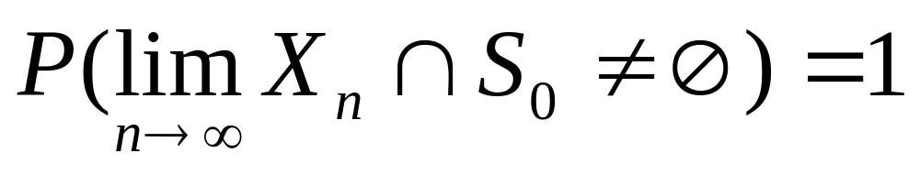
(2)有关算法的全局最优性（或收敛性）研究。生物进化的“趋势向上”性似乎应蕴含遗传算法的最终收敛性，这一研究的目的在于从理论上对这一事实给出证明。A.E.Eiben等（1991）首先证明了遗传算法（一个更为抽象的形式）在elitist选择情形下的收敛性：

Slide 37
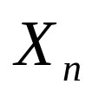

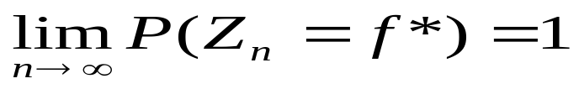

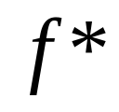
（其中 表示算法所产生的第n代种群，
表示问题(p)的最优解集）；G.Rudolph（1994）在 的收敛意义下（其中 代表算法所产生的第n代种群中的最优适应值， 为问题（P）的最优函数值），证明了如果选择算子采用自然选择策略，则算法不收敛，而如果对算法采取记录每一代中最佳个体的策略，则改进后的算法收敛；

Slide 38
张讲社等（1996）对繁殖概率的赋值采取“模拟退火选择规则”的遗传算法证明了其收敛性。与算法收敛性紧密相关的一个问题是遗传算法的过早收敛（premature convergence）。它出现在算法还未达到全局最优情形而不再产生适应性更强的后代。研究表明：遗传算法的过早收敛主要由杂交算子引起。在模式空间中存在大量所谓的早熟集(premature set)（即在选择与杂交算子复合作用下的不变集），而在杂交算子作用下，遗传算法总以非零概率“撞入”早熟集。由于早熟集的吸收性，从而使算法产生过早收敛。

Slide 39

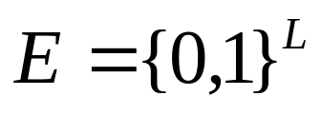
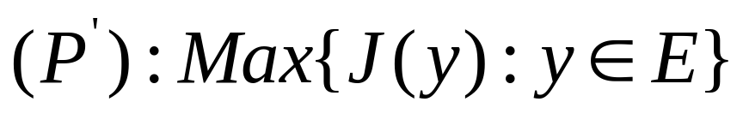
(3)有关染色体编码格式的讨论。遗传算法的作用对象是优化变量的染色体编码（即实变量的某种离散化近似）。如令E表示的编码空间（即 中所有实变量编码的全体。通常， ，即采用L位二进制编码），则求解问题（P）的遗传算法实质上是通过寻求组合优化问题
的最优解来达到求解问题（P）的目的
(从这个意义讲上，遗传算法的特征相似于求解连续性问题的离散方法）。

Slide 40
采取编码方式求解问题（P）究竟是利大还是弊大，至今仍存在许多争论。但通常认为：采用编码方式（特别是二进制编码）有以下优点：a）可很好地指导搜索，使得有关某种结构的个体容易生存，以产生适应性更强的后代； b)使算法具有隐含并行性，使在相对少量的种群上进行的操作实质上隐含着大范围的搜索。
采用编码格式的缺陷是：由于连续问题（P）化归到组合问题求解，使算法的求解精度受到很大影响。这些优点和缺点当遗传算法用于（组合）优化问题的求解时均有明显体现。

Slide 41
上述有关遗传算法研究的几个方面应该说已经取得了很大的成功，进一步深入探讨和改进正构成当前计算智能研究的“热点”。概括地说，当前有关遗传算法的研究兴趣主要集中在以下几个方面：
有关算法的理论基础：这特别包括遗传算法的收敛性、收敛速度估计、过早收敛的机理探索与预防、杂交算子的几何意义与统计解释、参数设置（如种群规模、编码长度等）对算法效率的影响等方面。我们认为：有关算法的收敛速度估计是当前特别值得化大力气加以探讨的问题（目前尚无彻底解决），因为它能从理论上对遗传算法的任何修正形式，提供判别标准，以指明改进遗传算法效能的正确方向。

Slide 42
有关算法与其它优化技术的比较与融合：作为已知较为成熟的全局优化算法一模拟退火方法，它与遗传算法的结合已有不少研究。然而，充分利用遗传算法的大范围群体搜索性能与已知局部优化方法的快速收敛性来产生有效的全局优化方法，研究仍不多见。我们感到，这种整体搜索策略与快速局部优化方法的混合是从根本上提高遗传算法计算效能的措施。这方面还需要做大量的理论分析与实验研究。

Slide 43
有关遗传算法的并行化研究：遗传算法的群体、随机搜索特征使它有明显的可并行化特性。设计它的各种并行化执行策略及其建立相应并行算法的理论基础均是具有重要意义的工作。
遗传算法在人工神经网络、机器学习、复杂组合优化问题求解、金融市场分析和预测、专家系统等领域已有广泛应用。一般说，根据具体应用领域来有效改进遗传算法是可能的和实际的（而相反，泛泛地对一般问题研究显得极其困难）。所以，针对具体应用问题，深化研究遗传算法（如参数设置、遗传算子构造等）是当前特别值得提倡的工作。
免疫进化、基于多核技术的算法实现、GPU或硬件实现，特别是FPGA实现等。

Slide 44
4.2 演化策略
演化策略与遗传算法十分相似，但演化策略不使用优化变量的染色体编码，而直接作用于实变量。另外，在杂交算子与变异算子的构造上，演化策略与遗传算法也大有区别。演化策略所使用的杂交算子是从两个个体生成一个个体的操作，而遗传算法则生产两个新个体。常见的有“中间杂交”（intermediate crossover）及“随机杂交”（random crossover）等。

Slide 45
演化策略是六十年代I.Recenberg 基于模拟生物进化提出的一种求解优化问题的算法 。H.-P.Schwefel 系统推广了Recenberg的原始演化策略（简称(1+1)-ES）,建立了所谓的 (μ+λ)-ES及(μ,λ)-ES 演化策略，这里μ表示当前种群的规模，λ表示由当前种群所生成的中间种群的规模，(μ+λ)-ES表示在算法中父代种群（ μ个个体）将与中间种群（ λ个个体）一同参与竞争，以选择产生新一代；而(μ,λ)-ES是这样的演化策略：新一代种群仅从中间种群所含的λ个个体中竞争产生。按上节遗传算法的术语， (μ+λ)-ES是使用“父子混合选择”的演化策略，(μ,λ)-ES而使用“自然选择”。

Slide 46



以(μ,λ)-ES为例叙述求解问题（P）的演化策略如下：
(μ,λ)-ES进化策略：
步1. 初始化：
确定种群规模N及终止进化准则，在 中随机选取N个元 以组成初始种群 ，置k=0。

Slide 47
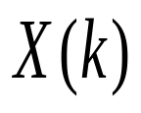
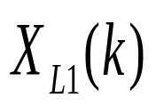
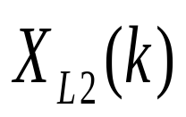
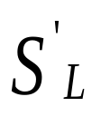

步2. 产生中间种群:
执行M(一般M>=N)步如下操作:
(1) 以等概率从 中选择用作父本的个 体 和 ；
(2) 以杂交算子作用于 、 产生中间个体 （杂交）；
(3) 以变异算子作用于中间个体 产生新个体 （变异）。

Slide 48


步3选择：
按适应值 大小从中间种群
中选取N个个体组成下一代X(k+1)种群。
步4终止检验：
判别X(k+1)是否满足终止进化条件，如满足，则停止演化，并输出最优解；否则，置K:=K+1，返回步2。

Slide 49
从形式上看，演化策略与遗传算法十分相似，但进化策略不使用优化变量的染色体编码，而直接作用于实变量。另外，在杂交算子与变异算子的构造上，演化策略与遗传算法也大有区别。演化策略所使用的杂交算子是从两个个体生成一个个体的操作，而遗传算法则生成两个新个体。常见的 “中间杂交”（intermediate crossover）及“随机杂交”（random crossover）等。

Slide 50
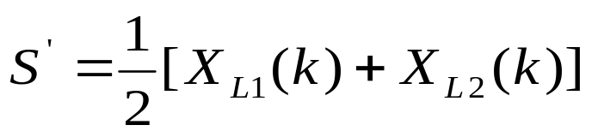
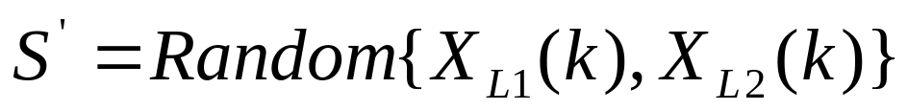
对于给定的两个父本向量 和 ，中间杂交可产生所给父本向量的平均：
，而随机杂交可定义为从所给父本向量中随机抽取一个：
。

Slide 51
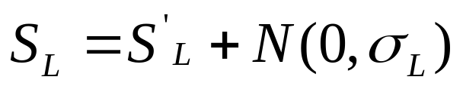
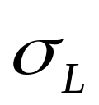
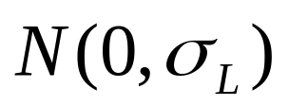
不同于遗传算法的逐点变异，演化策略中的变异算子通常是通过对所作用的个体施加某个随机扰动来实现的，例如，对 的变异常定义为：
其中 表示均值为0，偏差为 的独立正态分布随机向量。由于进化策略中的变异从一定意义上可理解作是一种爬山搜索， 也常称作步长。

Slide 52
对于进化策略收敛性及收敛速度的分析研究，虽然已有一些结果，例如已证明了(1+1)-ES的渐近收敛性，对某种特殊定义的收敛速度也给出了估计，但还缺乏具有普遍意义的工作，特别有关(μ+λ)-ES 、 (μ,λ)-ES的参数自校正进化策略的一般收敛性尚未得到严格的证明。然而，正如遗传算法一样，演化策略也有极其广泛的应用前景，目前对它已有广泛研究，概括地说，演化策略的目前研究热点主要集中在以下几个方面（完全对应于遗传算法情形）：1）算法的理论基础，主要包括算法的收敛性分析、收敛速度估计及参数设置等；2）与其它优化方法（例如模拟退火技术）的比较与结合；3）算法的并行化实现与相关理论基础的研究；4）计算智能各个方面的应用研究；5）多核技术、GPU实现等。

Slide 53
4.3 进化程序
进化程序是六十年代L.J.Fogel等提出的一类进化算法，其目的在于预报与任意支付函数（payoff function）相关的静态或非静态时间序列，模拟一组“输入-输出”所确定的传输器（transducer）等。进化程序的设计思想类似于演化策略，即主要利用变异与选择机制对系统进化优化，但进化程序往往用于处理更复杂的系统（如人工智能领域）的系统优化问题。进化程序只利用变异算子的作用，而没有引用杂交机制。但也有研究表明，如果新一代种群的部分个体经由与演化策略相同的中间杂交过程产生，则算法的性态和效率常会有较大改善。

Slide 54


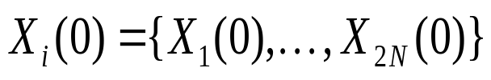
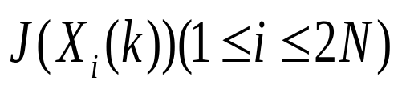
假定 是F的一个适应性函数，求解问题（P）的进化程序可描述如下：
进化程序：
步1. 初始化：确定种群规模N及终止进化准则，在Ω中随机选取2N个个体
以组成初始种群 ，置k=0。
步2. 产生新一代种群:
(1) 计算当前种群个体的适应值

Slide 55
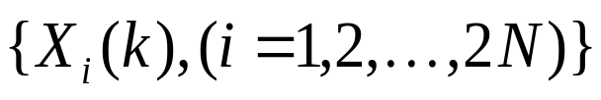
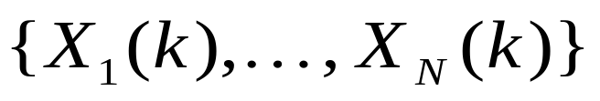
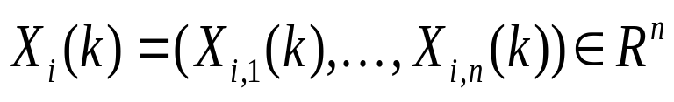
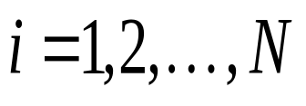

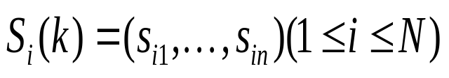
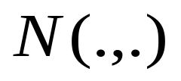
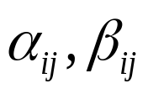
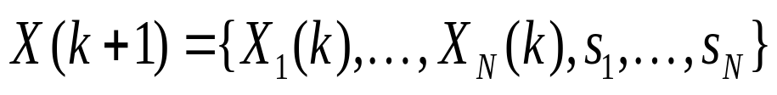
(2) 依据某个竞争规则，选择
中获胜率最高的N个个体作为父本，记作，
并令 ，
(3) 通过变异算子作用于父本
产生新个体 ，其中
这里 是正态分布随机变量，
是可调实参数。
（4）取新一代种群

Slide 56
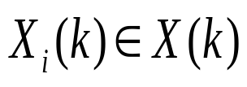
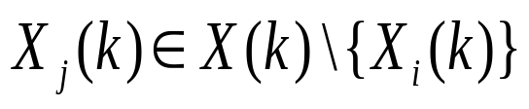
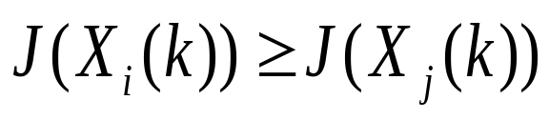
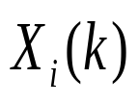

步3终止检验：如果X(k+1)满足终止演化条件，则终止演化，并输出最优解；否则，置
k：= k+1，返回步2。
在选择父本的步2（2）中，竞争规则和获胜率通常定义如下：任一个体 称为在一次竞争中获胜，如果随机选取一个
都有 。
在规定的m次竞争中，如果 有 次获胜，则比值 /m 称为 的获胜率。

Slide 57
值得注意的是，上述进化程序只利用变异算子的作用，而没有引用杂交机制。但也有研究表明，如果新一代种群的部分个体经由与演化策略相同的中间杂交过程产生，则算法的性态和效率常会有较大改善。已有较多工作考察了上述基本进化程序的改进。例如，在算法步2（2）-（4）中，允许每个父本产生多个子代，而以模拟退火算法的接受机制选取最优的子代以取代父本；在算法的步2（2）中，以新的个体取代获胜率最低的个体，以形成更多的父本参加变异等。
正如遗传算法与演化策略，进化程序也是近年来极热门的研究方向，它在相当广泛的领域有潜在应用。但遗憾的是，关于这类算法的理论基础，至今尚未完善。因次，对进化程序建立包括收敛性、收敛速度、计算复杂性、鲁棒性等在内的理论基础无疑是十分迫切的。另外，进化程序的当前研究还集中于：并行化实现、算法效率分析及其在人工神经网络、智能决策系统、控制科学与工程方面的应用等。

Slide 58
大型作业：
以旅行商问题（TSP）为例做模拟进化搜索技术实验，并提交实验研究报告。
谢谢大家！

